Slide 1

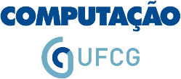
Aprendizagem de Máquina Detecção de Conteúdo Pornográfico em Imagens
Universidade Federal de Campina Grande
Centro de Engenharia Elétrica e Informática
Coordenação de Pós-Graduação em Ciência da Computação
Danilo Coura Moreira
Orientadora:
Profª. Drª. Joseana Macêdo Fechine Régis de Araújo

Slide 2
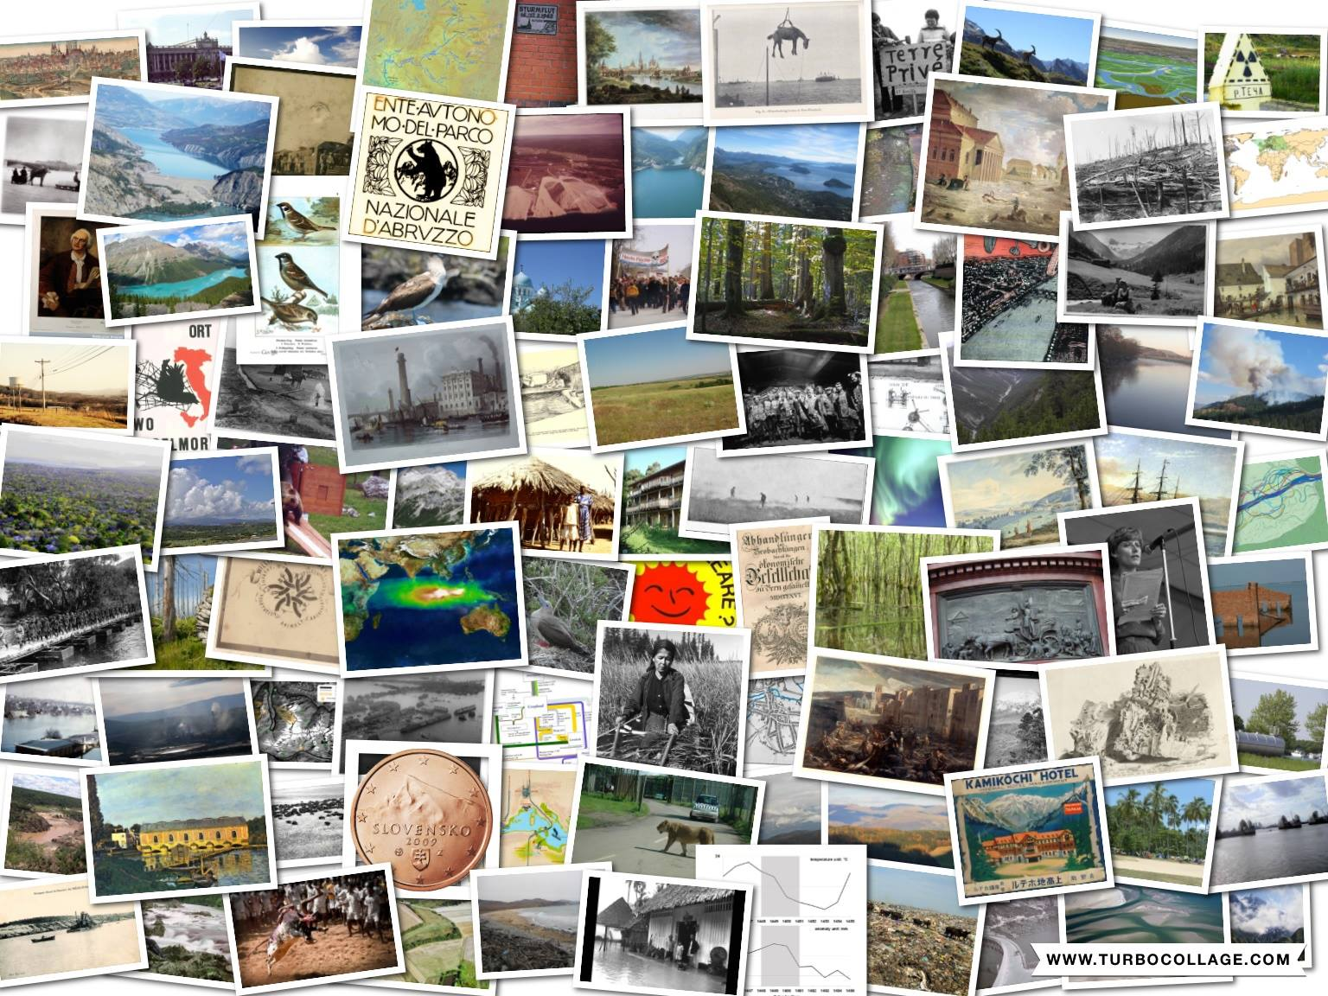
Enorme quantidade de mídia nos dispositivos de armazenamento (ELEUTÉRIO;MACHADO, 2011)
300.000 imagens ➔ 148 arquivos relevantes (POLASTRO; ELEUTÉRIO, 2010)

Slide 3

Busca Manual
Lenta, entediante, monótona
Diminuição da capacidade cognitiva humana
Erros
(Falsos Negativos)
(PLATZER; STUETZ; LINDORFER, 2014)

Slide 4
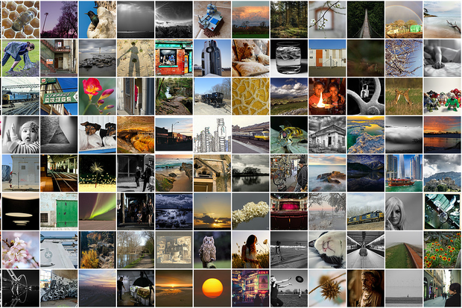

Maior Velocidade
Detecção Automática
Diminuição dos Erros

Slide 5
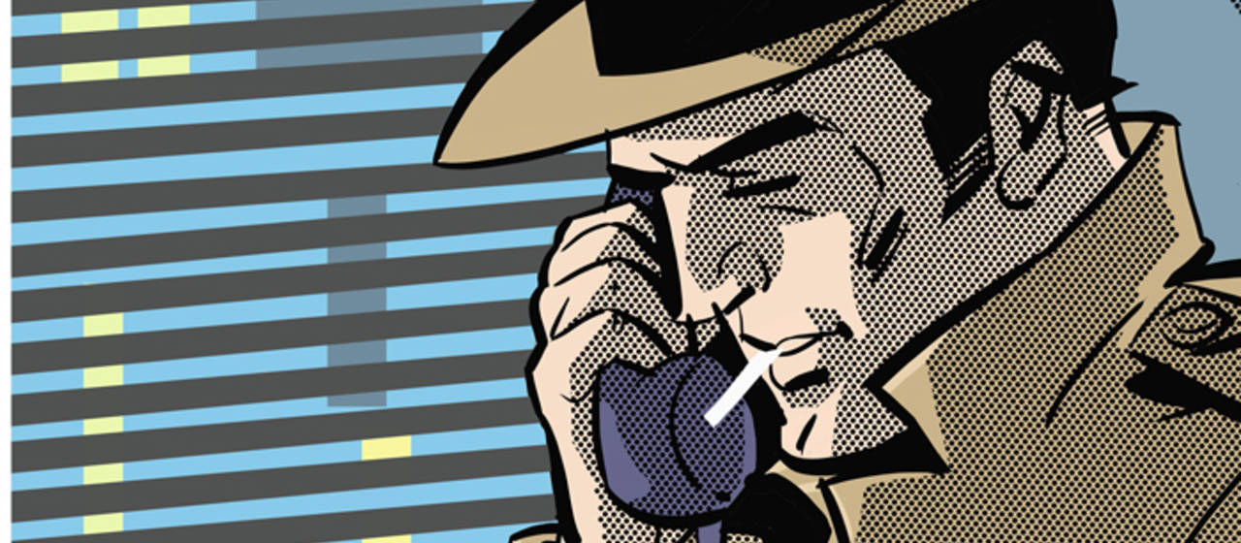
Como?

Slide 6

Aprendizagem
de Máquina

Slide 7


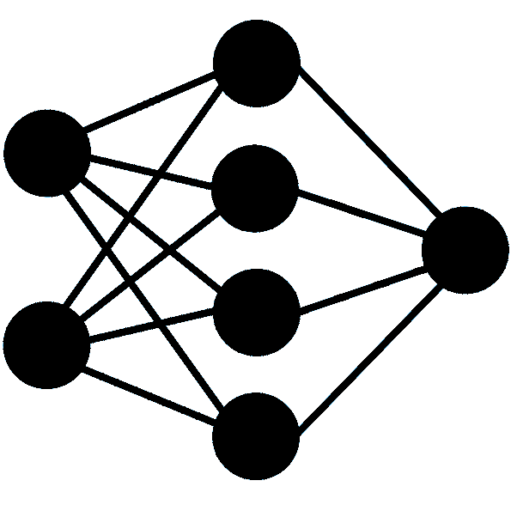





SELEÇÃO DE
CARACTERÍSTICAS
CLASSIFICADOR
SAÍDA
ENTRADA

Slide 8


AIIA-PID Pornographic Dataset (KARAVARSAMISA et al., 2013)
Pornô
1.900
Sensuais
4.742
Pele
1.160
Sem pele
4.968
Nudez
6.642 (52,1%)
Sem nudez
6.128 (47,9%)
Total
12.770

Slide 9
SELEÇÃO DE
CARACTERÍSTICAS
CLASSIFICADOR
SAÍDA
ENTRADA

Slide 10
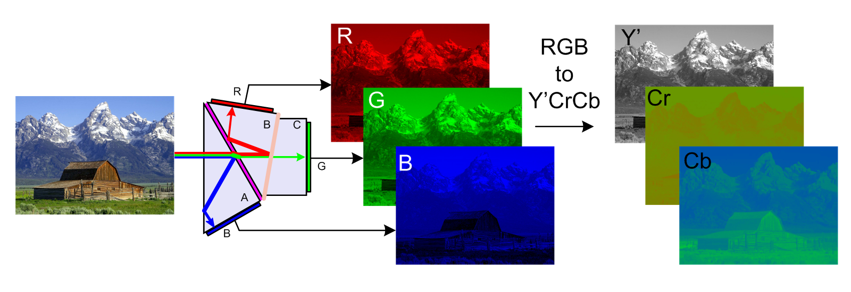
Representação e Espaços de Cores

Slide 11
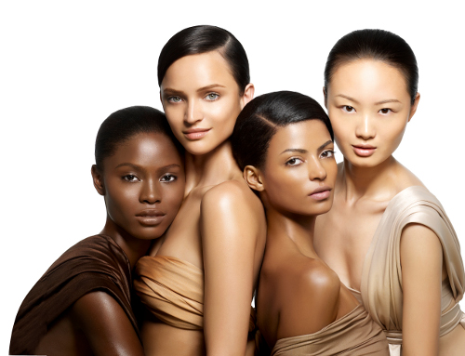
Detector de pele
(MEDINA; PALLADINO, 2013)
RGB (KOVAC et al., 2005)
(R > 95 & G > 40 & B > 20 & max(R,G,B) - min(R,G,B) > 15
& |R – G| > 15 & R > G & R > B)
YCbCr (BASILIO et al., 2011)
80 < Cb < 120 & 133 < Cr < 173

Slide 12
Algoritmo Ap-apid (AP-APID, 2005) APUD:
(PLATZER; STUETZ; LINDORFER, 2014)
(MEDINA; PALLADINO, 2013)
(POLASTRO; ELEUTÉRIO, 2010)
É nudez se não cumprir nenhuma das regras:
Total píxeis de pele <15% píxeis na imagem;
Maior região de pele tem <35% total de píxeis de pele AND 2ª maior tem <30% AND 3ª maior tem <30%;
Maior região de pele tem <45% total píxeis de pele;
Total de píxeis de pele <30% píxeis na imagem AND píxeis de pele no poligono <55% tamanho do polígono;
Número de regiões >60 AND média de intensidade no polígono <0.25

Slide 13
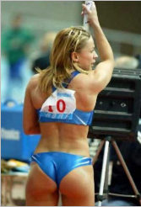
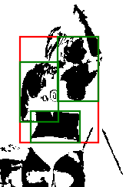
Algoritmo PROPOSTO:
Buscar 3 maiores regiões de pele, o menor retângulo que comporte as regiões e a imagem inteira;
Para cada uma das 5 regiões, utilizar:
Tamanho do retângulo;
Quantidade de píxeis de pele;
Média da intensidade dos píxeis.
Totalizando 15 características
Imagem alvo
3 maiores regiões de pele e retângulo

Slide 14
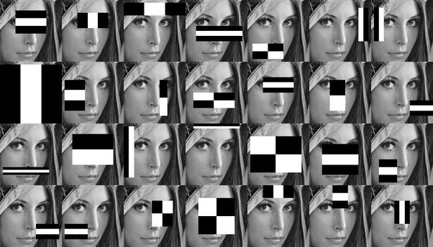
Detector de faces
(VIOLA; JONES, 2004)
Haar Cascade
Adaboost

Slide 15
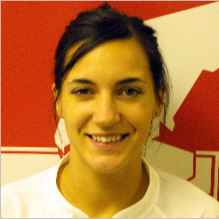
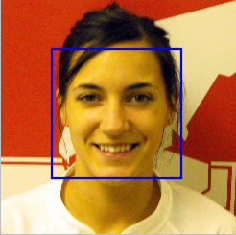
Algoritmo PROPOSTO:
Contabilizar:
Faces detectadas;
Área total das faces.
Objetivo:
Mitigar falsos positivos.
Totalizando 2 características
Imagem alvo
Face detectada

Slide 16
SELEÇÃO DE
CARACTERÍSTICAS
CLASSIFICADOR
SAÍDA
ENTRADA

Slide 17
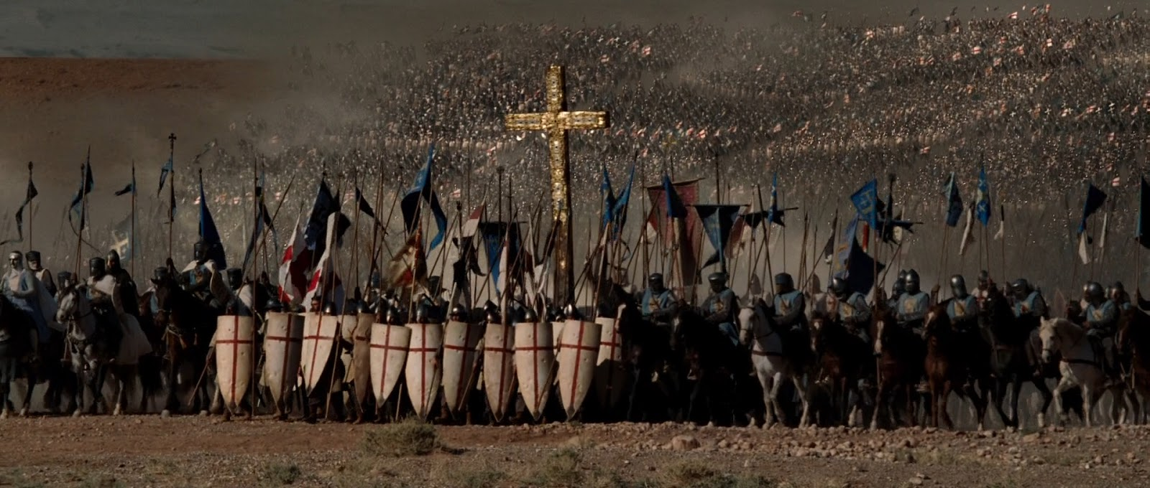
VALIDAÇÃO CRUZADA
90%
10%
Validação
Treinamento
Treinamento
Validação
Treinamento
5 Folds
Treinamento
Validação
Treinamento
Treinamento
Validação
Treinamento
Treinamento
Validação
Teste

Slide 18


REDE NEURAL
ÁRVORE DE DECISÃO
FLORESTA ALEATÓRIA
scikit-learn
Machine Learning in Python

Slide 19
Ajuste dos Hiperparâmetros – Rede Neural
Primeira etapa:
Número de camadas: 4, 5, 6;
Número de unidades escondidas: 100, 200, 300, 400;
Fator de regularização: 0.0001, 0.001, 0.01, 1, 10, 100, 1000, 10000.
Segunda etapa (gulosa):
Fator de regularização: 40, 60, 80, 100, 120, 140, 160.
Treino | Validação | Teste
90,19% | 90,24% | 89,40%

Slide 20
REDE NEURAL
ÁRVORE DE DECISÃO
FLORESTA ALEATÓRIA
scikit-learn
Machine Learning in Python

Slide 21
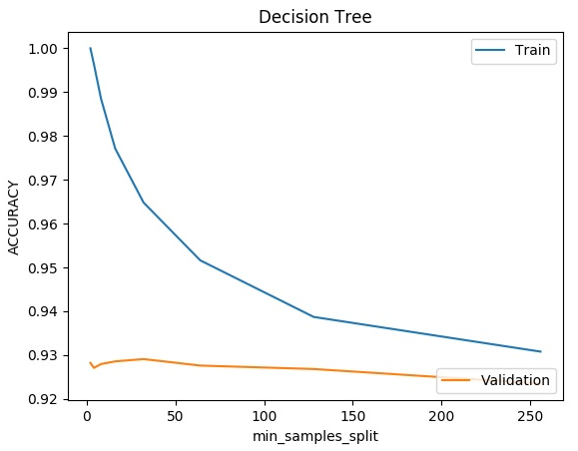
Ajuste dos Hiperparâmetros – Árvore de Decisão
Número mínimo de amostras para divisão: 2, 4, 8, 16, 32, 64, 128, 256;
Treino | Validação | Teste
96,48% | 92,90% | 92,46%

Slide 22
REDE NEURAL
ÁRVORE DE DECISÃO
FLORESTA ALEATÓRIA
scikit-learn
Machine Learning in Python

Slide 23
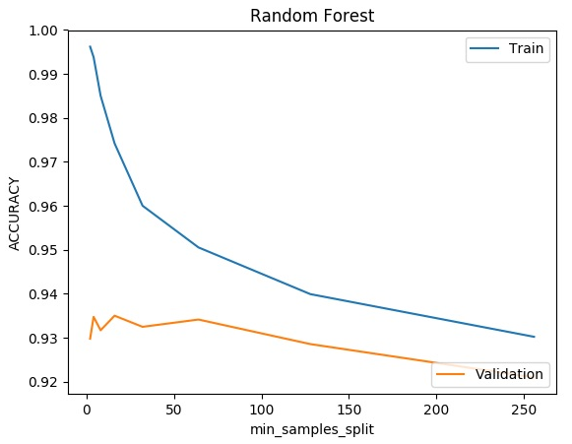
Ajuste dos Hiperparâmetros – Floresta Aleatória
Número mínimo de amostras para divisão: 2, 4, 8, 16, 32, 64, 128, 256;
Treino | Validação | Teste
97,42% | 93,50% | 93,88%

Slide 24
SELEÇÃO DE
CARACTERÍSTICAS
CLASSIFICADOR
SAÍDA
ENTRADA

Slide 25
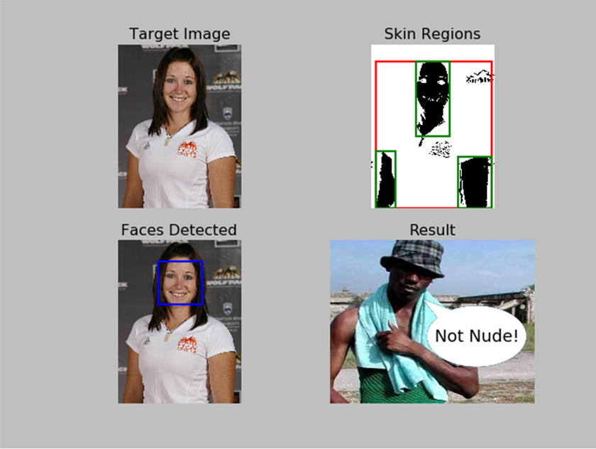

Slide 26
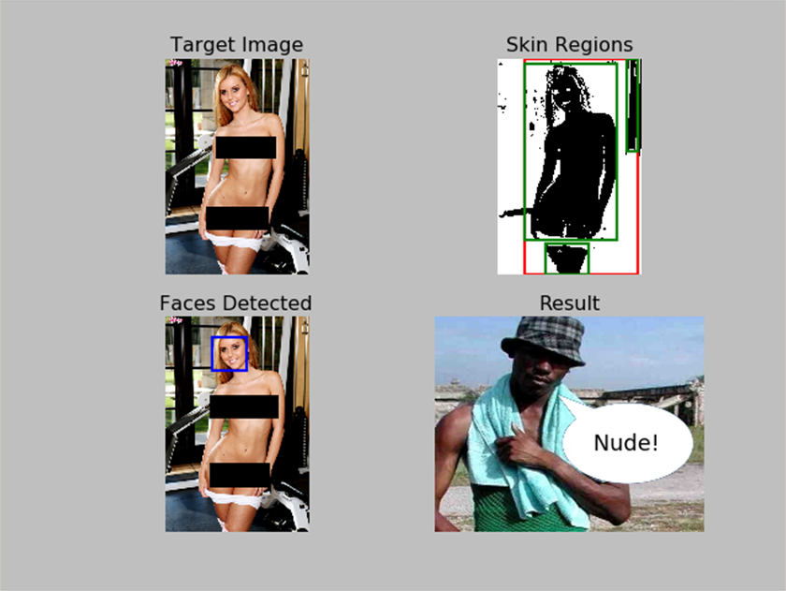

Slide 27

Resultados
Métrica: Acurácia
Classificador | Treino | Validação | Teste
REDE NEURAL | 90,19% | 90,24% | 89,40%
ÁRVORE DE DECISÃO | 96,48% | 92,90% | 92,46%
FLORESTA ALEATÓRIA | 97,42% | 93,50% | 93,88%

Slide 28

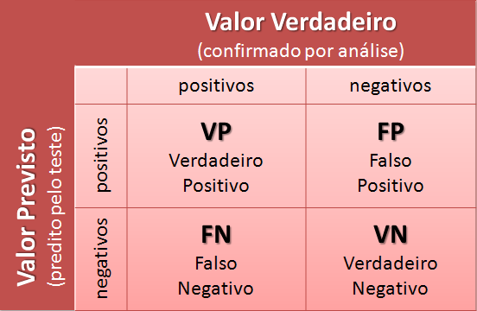
Matriz de Confusão
642 | 30
48 | 554
Classificador | Precision | Recall | F-Score
FLORESTA ALEATÓRIA | 95,53% | 93,04% | 94,27%

Slide 29

Validação
Métrica: Acurácia
Classificador | Treino | Validação | Teste
PROPOSTO | 97,42% | 93,50% | 93,88%
AIIA-POD (2013) | - | 85,05% | -
RIGAN AP-APID (2005) | - | - | 79,1%

Slide 30

Considerações Finais
Uso de aprendizagem de máquina superou o uso de regras pré-definidas;
Apresentou melhor resultado que o modelo que disponibilizou a base de dados;
Variar a quantidade de regiões de pele;
Buscar por outras características que representem esse tipo de imagem;
Investigar melhores modelos que subsidiam a criação das características (detecção de pele e de face);
Fazer uso de uma Rede Neural Convolucional (estado-da-arte na detecção de objetos em imagens).

Slide 31
Referências Bibliográficas
AP-APID, Rigan. An Algorithm for Nudity Detection. In Proceedings of the 5th Philippine Computing Science Congress (PCSC), 2005.
BASÍLIO, Jorge Alberto Marcial; TORRES, Gualberto Aguilar; PÉREZ, Gabriel Sánchez; MEDINA, L. Karina Toscano; MEANA, Hector M. Pérez. Explicit image detection using YCbCr space color model as skin detection. 5th WSEAS international conference on Computer engineering and applications, Puerto Morelos, México, 2011, pp. 123-128.
ELEUTÉRIO, P. M. D. S.; MACHADO, M. P. Desvendando a computação forense. 1ª. ed. São Paulo: Novatec, 2011.
KARAVARSAMISA, Sotiris; NTARMOS, Nikos; BLEKAS, Konstantinos; PITASA, Ioannis. Detecting pornographic images by localizing skin ROIs. International Journal of Digital Crime and Forensics, 5(1), pp. 39-53, 2013
KOVAC, J; PEER, P; SOLINA, F. Human skin colour clustering for face detection, Proceeding of EUROCON 2003, Slovenia, Ljubljana, 2003, pp. 144-148.
MEDINA, Matías Ré; PALLADINO, Patrício. Pornographic images jacking algorithm, 2013 Disponível em: <https://github.com/alcuadrado/pija>. Acesso em: nov. 2017.
PLATZER, C.; STUETZ, M.; LINDORFER, M. Skin sheriff: a machine learning solution for detecting explicit images. Proceedings of the 2Nd International Workshop on Security and Forensics in Communication Systems, Kyoto, 3 Junho 2014. 45-56.
POLASTRO, M. D. C.; ELEUTÉRIO, P. M. D. S. Nudetective: A forensic tool to help combat child pornography through automatic nudity detection. Workshops on Database and Expert Systems Applications, Bilbao, Agosto 2010. 349-353.
VIOLA, P., JONES, M. Robust Real-Time Face Detection, International Journal of Computer Vision 57(2), pp. 137-154, 2004

